Slide 1
Minotaurov labirint

Slide 2
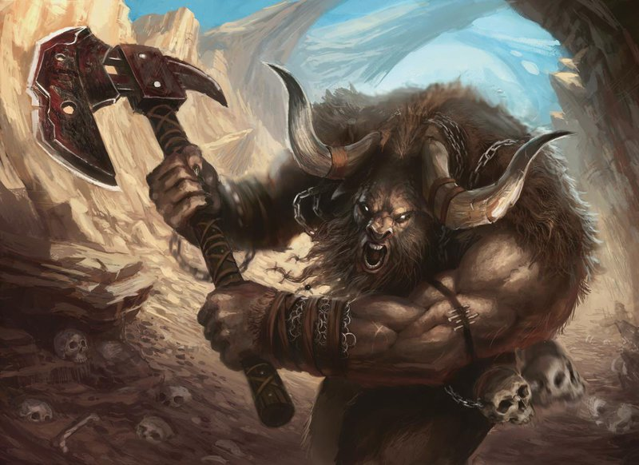
Započnimo

Slide 3
Izgubio si
Povratak
na početak

Slide 4
Dobrodošli u labirint!

Slide 5
DOBAR POČETAK

Slide 6
Još uvijek je minotaur blizu...

Slide 7
Ide ti dobro....

Slide 8
Još malo i polovica puta prijeđeno

Slide 9
Došao si na pola puta

Slide 10
Nije još gotovo...

Slide 11
Minotaur je sve dalje i dalje...

Slide 12
Uskoro si stigao...

Slide 13
Još jedan pravi put...

Slide 14
Pobjeda!!

Slide 15
Niste odabrali strelicu

